Slide 1
Ρομπότ – Θεωρία

Slide 2
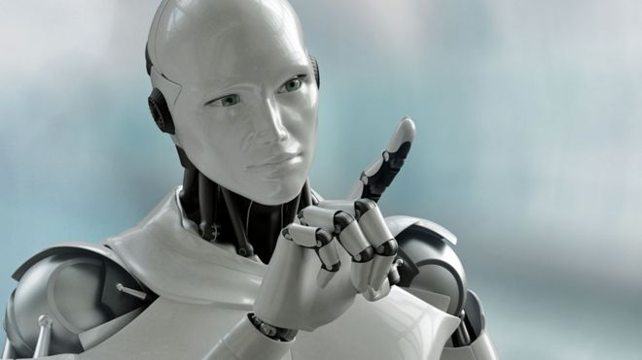
Εισαγωγή
Τα ρομπότ είναι μηχανήματα που μπορούν να χρησιμοποιηθούν για να κάνουν δουλειές. Ορισμένα ρομπότ μπορούν να δουλεύουν μόνα τους. Άλλα ρομπότ πρέπει πάντα να έχουν ένα άτομο που να τους λέει τι να κάνουν.

